Slide 1
Den døende pasient Del 3 De fire symptomlindrende medikamenter
Palliativ enhet
Sykehuset Telemark HF

Slide 2
Retningslinjer
Kompetansesenter i lindrande behandling Helseregion Vest
Nasjonalt kompetansesenter for Livets siste dager
Retningslinjer for symptomlindring i livets sluttfase oppdateres årlig, og du finner dem her:
https://helsebergen.no/kompetansesenter-i-lindrande-behandling

Slide 3
De 4 medikamentene
Vi kan i den døende fase klare oss med 4 medikamenter
Morfin
Midazolam
Haloperidol/Haldol®
Glycopyrron/Robinul®
Alle disse medikamentene refunderes etter §2, -90
Alle kan gis s.c i samme nål, og s.c nåler leveres ut fra Seksjon for behandlingshjelpemidler

Slide 4
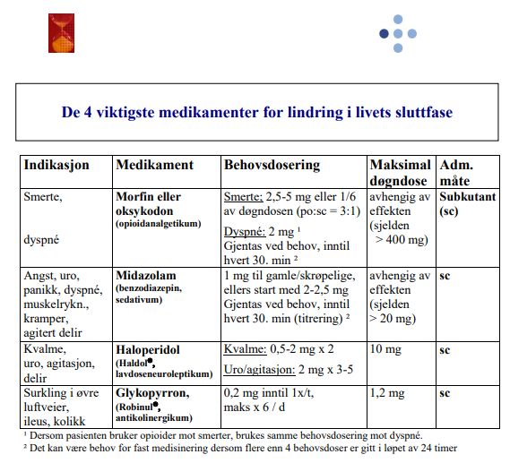
Oppdateres årlig

Slide 5
Ordinering medikamenter døende
«Palliativ liste»

Slide 7
Ordinering
Behovsmedisinering mot smerter/tung pust
Morfin inj s.c 2,5 mg x 4-6
Morfin inj s.c 2,5-5 mg. Kan gjentas etter 30 min.

Slide 8
Smerte
75% har smerte som krever opioider i døende fase
Opioid-dosen siste 48 timer:
13% redusert
48% uforandret
44% økt

Slide 9
Morfin - I
Gunstig hemodynamisk effekt
God absorpsjon s.c.
Virketid: 15 min - 4 timer
Husk:
Nyreavhengig utskillelse
Obs delir ved høye doser
Ev. indikasjon for væskebehandling

Slide 10
Morfin - II
Beredskap for å starte s.c. pumpe
CADD-kassetter Morfin 10 mg/ml
Observasjon
Respirasjon
Våkenhet

Slide 12
Tung pust - dyspné
Morfin er førstevalget
Virker på hjernestammen, det limbiske system, bronkiale reseptorer og det lille kretsløpet
Medfører at rask overfladisk respirasjon endrer seg til en jevn og mer normofrekvent respirasjon
Bruk dose tilsvarende gjennombruddsdosering for smerte
Ev. Midazolam ved hyperventilasjon/angst

Slide 13
Uro/delir - I
Årsak?
Oftest et ledd i dødsprosessen
Medikamentbivirkning (morfin)
Tumorrelatert
Hjerne-/lungemetastaser, hypoksi
Metabolsk (kalsium, blodsukker)
Fysisk ubehag
Urinretensjon/obstipasjon/ubehandlede smerter
Mindre reversibelt i døende fase enn tidligere i sykdomsforløpet

Slide 15
Uro/delir - II
Beroligende
Gir sedasjon og ro
Midazolam
Antipsykotika
Demper psykomotorisk uro og hallusinasjoner
Haloperidol/Haldol®
 | Delirium | Demens | Depresjon | Akutt psykose
Debut | Brå | Langsom | Langsom | Brå
Forløp | Fluktuerende | Stabilt | Ujevnt | Stabilt
Varighet | Timer/uker | Måneder/år | Uker/måneder | Uker/måneder
Døgnrytme | Forstyrret | Oftest normal | Oftest normal | Oftest normal
Bevissthet | Nedsatt | Klar | Klar | Klar
Hukommelse | Nedsatt | Nedsatt | Iblant nedsatt | Normal
Tenkning | Desorganisert | Nedsatt | Normal | Ofte desorganisert
Persepsjon | Forvrengt | Normal | Normal | Forvrengt

Slide 16
Uro/delir - III
Midazolam
Eneste vannløselige benzodiazepin
Blandbart i s.c. pumper
Sederende, anxiolytisk
2-3 ganger diazepam
Farmakokinetikk
Effekt s.c. 5-10 minutter
Varighet under 4 timer (individuelt)
Tenk pumpe ved behov for gjentatt dosering
Haloperidol/Haldol®
Lite bivirkninger
Absorberes godt s.c. med effekt etter 15 minutter, varighet 12-24 timer

Slide 17
Kvalme
Ofte mindre fremtredende i døende fase enn tidligere i sykdomsforløpet
Vanlige årsaker
Obstipasjon
Medikamenter
Tilstrebe å hindre at pasienten går obstipert inn i livets sluttfase, da de færreste da vil være i stand til å kunne gjennomføre et tømningsregime

Slide 18
Surkling
Glykopyrron/Robinul®
Begynn tidlig, seponer om ingen effekt
Antikolinerg effekt – bivirkninger
Urinretensjon
Hemmer tarmfunksjon
Tørr munn
Unngå å bruke sug

Slide 20
Anbefalt lesning
«Når livet går mot slutten» Kirkens bymisjon
“Mastering Communication with seriously ill Patients” A Back, R Arnold, J Tulsky
«Beslutningsprosesser ved begrensning av livsforlengende behandling» Helsedirektoratets veileder
«Palliasjon - Nordisk lærebok» 3. utgave, S Kaasa J H Loge

